Slide 1
УПРАВЛЕНИЕ
ФЕДЕРАЛЬНОЙ АНТИМОНОПОЛЬНОЙ СЛУЖБЫ
по Орловской области
Федеральный закон от 13.03.2006
N 38-ФЗ
«О рекламе»
Орел, 2016 год

Slide 2
Законодательство о рекламе
Законодательство Российской Федерации о рекламе состоит из Федерального закона «О рекламе». Отношения, возникающие в процессе производства, размещения и распространения рекламы могут регулироваться также принятыми в соответствии с настоящим Федеральным законом иными федеральными законами, нормативными правовыми актами Президента Российской Федерации, нормативными правовыми актами Правительства Российской Федерации.

Slide 3
Понятие рекламы
Федеральный закон от 13.03.2006 N 38-ФЗ "О рекламе"
Реклама - информация, распространенная любым способом, в любой форме и с использованием любых средств, адресованная неопределенному кругу лиц и направленная на привлечение внимания к объекту рекламирования, формирование или поддержание интереса к нему и его продвижение на рынке
Признаки рекламы
распространенная информация
адресована неопределенному кругу лиц
направляет внимание и интерес на объект рекламирования
имеет цель продвинуть объект рекламы на рынок

Slide 4
Основные понятия
статья 2 Федерального закона «О рекламе»
НЕ является рекламой
Политическая реклама
Информация на товаре
Обязательная информация
Справочные сведения
Некоммерческие объявления физ. и юр. лиц
Органично интегрированная информация
4
Notes:
4

Slide 5
ФЗ «О рекламе» не распространяется на:
Статья 2 (выдержки)
информацию, раскрытие или распространение либо доведение до потребителя которой является обязательным в соответствии с федеральным законом;
сообщения органов власти, если такие сообщения не содержат сведений рекламного характера и не являются социальной рекламой;
вывески и указатели, не содержащие сведений рекламного характера;

Slide 6
Основные понятия
Статья 3 Федерального закона «О рекламе»
Рекламодатель - изготовитель или продавец товара либо иное определившее объект рекламирования и (или) содержание рекламы лицо.
Рекламопроизводитель - лицо, осуществляющее полностью или частично приведение информации в готовую для распространения в виде рекламы форму.
Рекламораспространитель - лицо, осуществляющее распространение рекламы любым способом, в любой форме и с использованием любых средств.

Slide 7
Основные понятия
реклама
не соответствующая
требованиям
закона
Ненадлежащая реклама

Slide 8
Общие требования к рекламе
недобросовестную
осуществляется в формах:
недостоверную
искажает
объективно существующую
рыночную информацию
(чаще всего характеристики товаров, работ, услуг)
вводящую потребителей в заблуждение
отсутствует часть существенной информации о рекламируемом товаре, об условиях его приобретения или использования, если при этом искажается смысл информации и вводятся в заблуждение потребители рекламы.
неэтичную
1) некорректного сравнения товаров
2) порочения лица (обычно конкурента, его товаров)
3) суррогатного рекламирования
4) акта недобросовестной конкуренции
Закон запрещает рекламу
бранные слова, непристойные и оскорбительные образы, сравнения и выражения, в том числе в отношении пола, расы, национальности, профессии, социальной категории, возраста, языка человека и гражданина, официальных государственных символов (флагов, гербов, гимнов), религиозных символов, объектов культурного наследия (памятников истории и культуры) народов Российской Федерации, а также объектов культурного наследия, включенных в Список всемирного наследия.

Slide 9
Общие требования к рекламе
Реклама не должна
побуждать к совершению противоправных действий
призывать к насилию и жестокости
иметь сходство с дорожными знаками или иным образом угрожать безопасности движения транспорта
формировать негативное отношение к лицам, не пользующимся рекламируемыми товарами, или осуждать таких лиц
9
Notes:
9

Slide 10
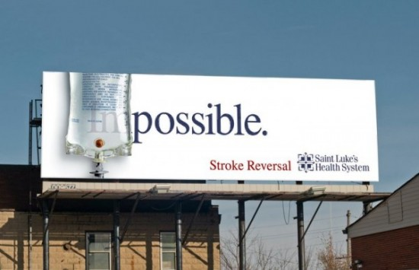
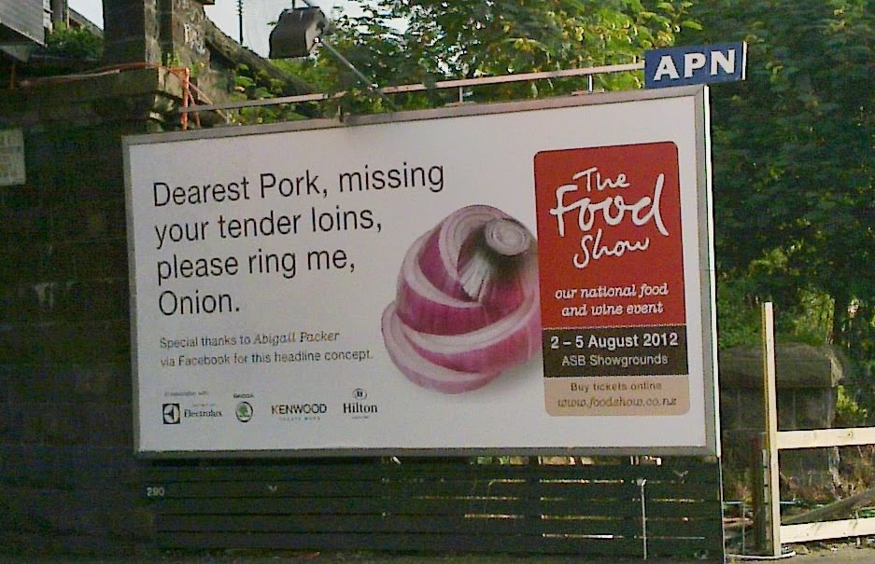
В соответствии с пунктом 1 части 5 статьи 5 Закона «О рекламе» в рекламе не допускается использование иностранных слов и выражений, которые могут привести к искажению смысла информации.

Slide 11
В рекламе не допускается демонстрация процессов курения и потребления алкогольной продукции

Slide 12
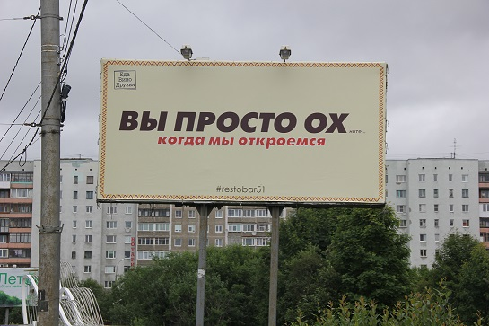
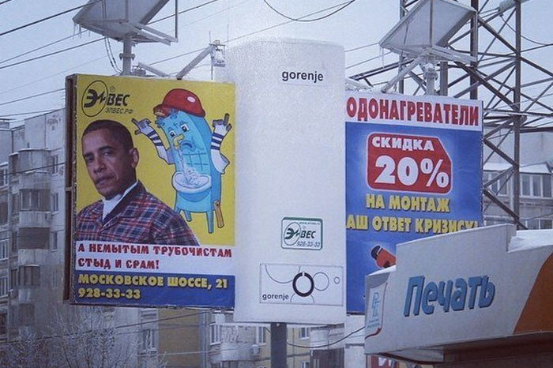
Не допускается использование бранных слов, непристойных и оскорбительных образов, сравнений и выражений

Slide 13
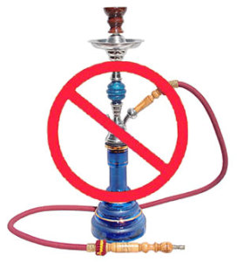
Не допускается реклама:
13
Notes:
13

Slide 14
Способы распространения рекламы
Реклама в периодических печатных изданиях
- Пометка «реклама», «на правах рекламы»
Объём рекламы ≤ 45% номера издания
Объём рекламы может быть >45%, если:
периодическое печатное издание зарегистрировано в качестве специализирующихся на сообщениях и материалах рекламного характера,
- на обложке и в выходных данных издания содержится информация о такой специализации
14
Notes:
14

Slide 15
Часть 10.1 статьи 5 Закона «О рекламе»:
Реклама
информационной
продукции

Slide 16
Часть 10.1 статьи 5 Закона «О рекламе»: Не допускается размещение рекламы информационной продукции, подлежащей классификации в соответствии с требованиями Федерального закона от 29 декабря 2010 года N 436-ФЗ "О защите детей от информации, причиняющей вред их здоровью и развитию", без указания категории данной информационной продукции.
зрелищное мероприятие - демонстрация информационной продукции в месте, доступном для детей, и в месте, где присутствует значительное число лиц, не принадлежащих к обычному кругу семьи, в том числе посредством проведения театрально-зрелищных, культурно- просветительных и зрелищно-развлекательных мероприятий

Slide 17
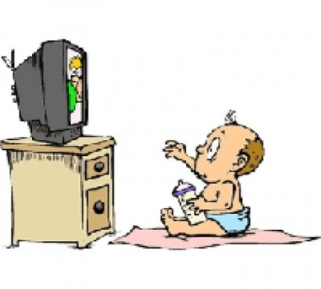
Глава 2 Федерального закона "О защите детей от информации, причиняющей
вред их здоровью и развитию" вводит классификацию информационной
продукции по пяти категориям:
информационная продукция для детей, не достигших возраста шести лет (0+);
2) информационная продукция для детей, достигших возраста шести лет (6+);
3) информационная продукция для детей, достигших возраста двенадцати лет (12+);
4) информационная продукция для детей, достигших возраста шестнадцати лет (16+);
5) информационная продукция, запрещенная для детей (18+).

Slide 18
Статья 9 Закона «О рекламе»:
Реклама о проведении
стимулирующих мероприятий

Slide 19
В рекламе, сообщающей о проведении конкурса, игры или иного подобного мероприятия, условием участия в которых является приобретение определенного товара (далее - стимулирующее мероприятие), должны быть указаны:
1) сроки проведения такого мероприятия;
2) источник информации об организаторе такого мероприятия, о правилах его проведения, количестве призов или выигрышей по результатам такого мероприятия, сроках, месте и порядке их получения.
Организатор акции ООО «Акция».
Подробнее о правилах проведения, количестве призов,
сроках, месте и порядке их получения на сайте ВВВ.АКЦИЯ.РУ

Slide 20
Статья 21 Закона «О рекламе»:
Реклама алкогольной продукции

Slide 21
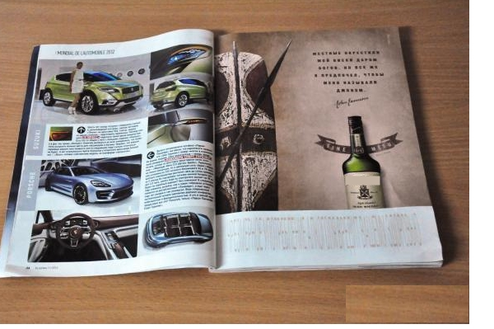
Реклама алкогольной продукции не должна
размещаться в периодических печатных изданиях,
за исключением рекламы пива и напитков,
изготавливаемых на основе пива, а также вина
и игристого вина (шампанского), произведенных
в Российской Федерации из выращенного на
территории Российской Федерации винограда,
которая не должна размещаться на первой
и последней полосах газет, а также на первой и последней страницах и обложках журналов

Slide 22
Реклама алкогольной продукции в каждом случае должна сопровождаться предупреждением о вреде ее чрезмерного потребления, причем такому предупреждению должно быть отведено не менее чем десять процентов рекламной площади (пространства).

Slide 23
Статья 24 Закона «О рекламе»
Реклама лекарственных средств, медицинских изделий и медицинских услуг, методов профилактики, диагностики, лечения и медицинской реабилитации, методов народной медицины.

Slide 24
Реклама лекарственных средств не должна:
обращаться к несовершеннолетним;
содержать ссылки на конкретные случаи излечения от заболеваний, улучшения состояния здоровья человека в результате применения объекта рекламирования;
содержать выражение благодарности физическими лицами в связи с использованием объекта рекламирования;
создавать представление о преимуществах объекта рекламирования путем ссылки на факт проведения исследований, обязательных для государственной регистрации объекта рекламирования;
содержать утверждения или предположения о наличии у потребителей рекламы тех или иных заболеваний либо расстройств здоровья;
способствовать созданию у здорового человека впечатления о необходимости применения объекта рекламирования;
создавать впечатление ненужности обращения к врачу;
гарантировать положительное действие объекта рекламирования, его безопасность,
эффективность и отсутствие побочных действий;
представлять объект рекламирования в качестве биологически активной добавки и пищевой добавки или иного не являющегося лекарственным средством товара;
содержать утверждения о том, что безопасность и (или) эффективность объекта рекламирования гарантированы его естественным происхождением.

Slide 25
Согласно части 7 статьи 24 Закона «О рекламе» реклама лекарственных препаратов, медицинских услуг, в том числе методов профилактики, диагностики, лечения и медицинской реабилитации, медицинских изделий должна сопровождаться предупреждением о наличии противопоказаний к их применению и использованию, необходимости ознакомления с инструкцией по применению или получения консультации специалистов.

Slide 26
Реклама финансовых услуг
статья 28 Закона «О рекламе»
26

Slide 27
Реклама финансовых услуг
ч.1 Реклама банковских, страховых и иных финансовых услуг и финансовой деятельности должна содержать наименование или имя лица, оказывающего эти услуги или осуществляющего данную деятельность
п. 2 ч. 2 - Реклама финансовых услуг не должна умалчивать об иных условиях оказания со ответствующих услуг, влияющих на сумму доходов, которые получат воспользовавшиеся услугами лица, или на сумму расходов, которую понесут воспользовавшиеся услугами лица, если в рекламе сообщается хотя бы одно из таких условий. (общая норма для всех финансовых услуг)
ч. 3 - Если реклама услуг, связанных с предоставлением кредита или займа, пользованием им и погашением кредита или займа, содержит хотя бы одно условие, влияющее на его стоимость, такая реклама должна содержать все остальные условия, определяющие полную стоимость кредита (займа), определяемую в соответствии с Федеральным законом "О потребительском кредите (займе)", для заемщика и влияющие на нее.
27

Slide 28
Ответственность
КоАП РФ:
Нарушение законодательства
о рекламе

Slide 29
Нарушение рекламодателем, рекламопроизводителем, рекламораспространителем
законодательства Российской Федерации о рекламе влечет административную ответственность, предусмотренную статьями 14.3, 14.3.1, 14.37, 14.38, 19.31 КоАП Российской Федерации об административных правонарушениях.
Физические лица
1 000 – 5 000 рублей.
Должностные лица
2 000 – 50 000 рублей.
Юридические лица
20 000 – 800 000 рублей.

Slide 30
СПАСИБО
ЗА ВНИМАНИЕ!
orel.fas.gov.ru
30

